Slide 1
景观设计师
2025/10/28
汇报人：吴俊

Slide 2
目录
园林与景观设计师
职业简介
01
02
CONTENTS
学习实践行动
总结与展望
03
04

Slide 3
园林与景观设计师
01

Slide 4
在人类与自然关系待重构的今天，园林专业以其独特的综合视角，肩负起营造可持续人居环境的重任。它远非单纯的造园艺术，而是融合生态学、工程技术与人文美学的交叉学科，致力于在有限的土地上协调生态、功能与情感的多重需求。而景观设计师，正是这一理念的实践者。

Slide 5
职业简介
02

Slide 6




行业现状与趋势
增长的就业机会
技术与创新的融合
随着城市化进程加快，景观设计师需求增加，就业机会呈现上升趋势。
现代景观设计中，新技术如3D打印和可持续材料的应用日益增多，推动行业发展。
环境意识的提升
跨学科合作的增加
公众对环境质量的关注提高，促使景观设计师在设计中更多考虑生态和可持续性。
景观设计不再局限于传统领域，与建筑、城市规划等其他学科的交叉合作日益频繁。

Slide 7
学习实践行动
03

Slide 8
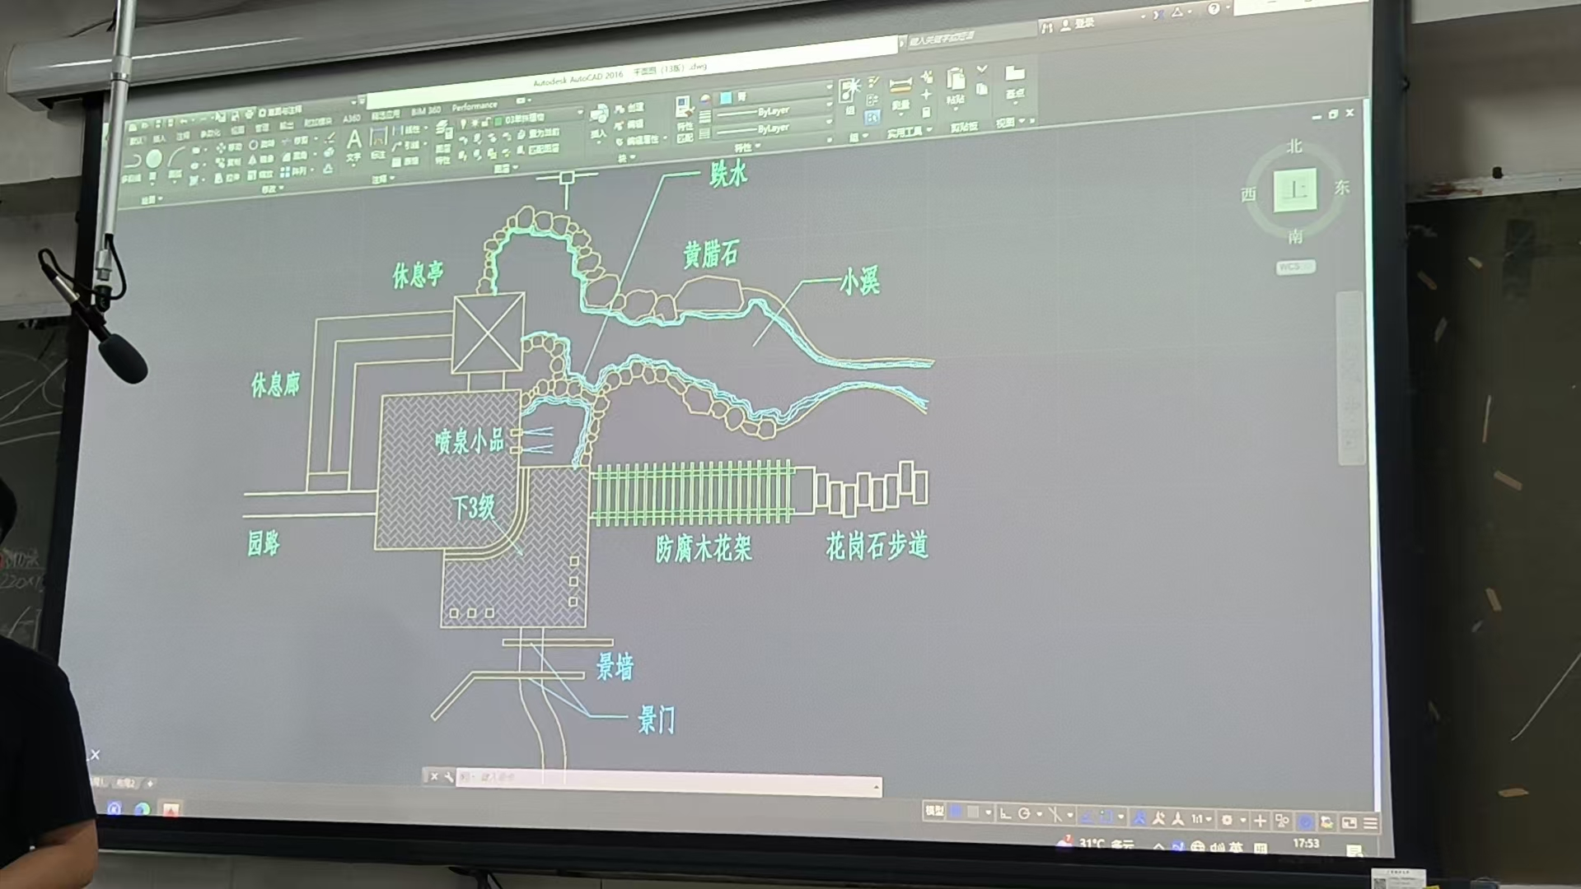

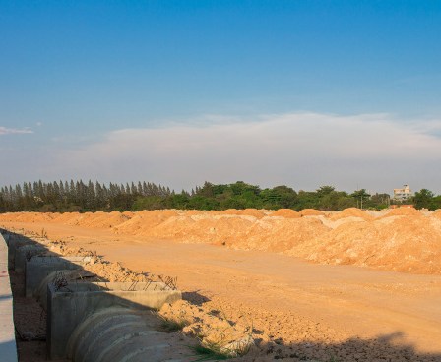
必要技能与知识
掌握设计软件
了解植物学
掌握工程知识
景观设计师需熟练运用AutoCAD、SketchUp等设计软件，以高效完成设计图。
熟悉不同植物的生长习性和搭配原则，是景观设计中不可或缺的知识。
了解土木工程基础，包括排水系统、地形改造等，对实现设计至关重要。

Slide 9

持续学习与进修
参加本专业相关研讨会
获取专业认证
学习新技术应用
通过参加研讨会，与同行交流最新设计理念，提升专业技能。
在校期间关注了解获取如LEED或ASLA等专业认证，以证明专业能力，增强职业竞争力。
掌握如BIM或GIS等新技术，提高设计效率和质量，满足行业发展趋势，与时俱进

Slide 10
总结与展望
04

Slide 11
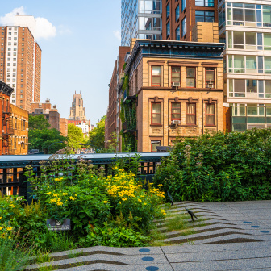

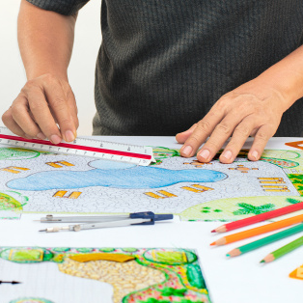
职业成就与挑战
推动可持续发展
技术与创新应用
跨学科合作挑战
景观设计师通过生态设计，促进城市可持续发展，如纽约高线公园的转型。
利用3D建模和虚拟现实技术，设计师能更精确地呈现设计意图，如迪拜的虚拟景观规划。
景观设计师需与建筑师、城市规划师等多领域专家合作，共同解决复杂问题，如新加坡滨海湾花园的建设。

Slide 12
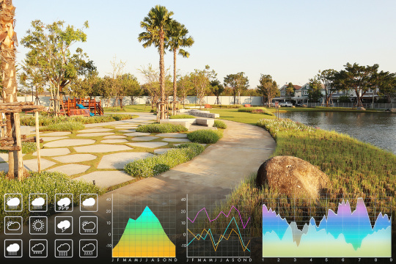
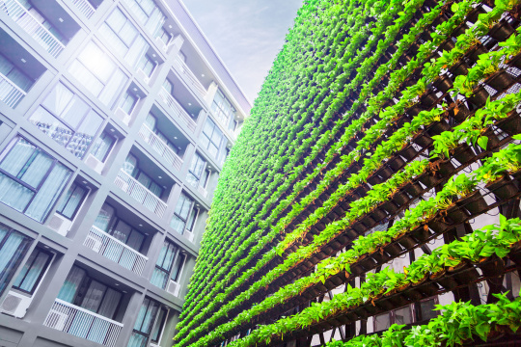

行业未来发展方向
智能技术应用
利用智能技术，如3D建模和虚拟现实，提高设计效率和客户体验。
可持续景观设计
城市绿色基础设施
随着环保意识的提升，可持续景观设计将成为主流，注重生态平衡和资源节约。
城市化进程加速，绿色基础设施如屋顶花园和垂直绿化将得到广泛应用。

Slide 13
谢谢
THE END

